Slide 1



Sistema Experto para Toma de Decisiones en Cultivos de Cacao
Ángel Barragán A.
Nathali Cajamarca M.
Débora Salazar A.

Slide 2
Contenido
Introducción.
Objetivo General.
Objetivos Específicos.
Sistema Experto.
Estructura del Sistema EXPCAC.
5.1 Herramienta de Desarrollo.
5.2 Base de Hechos.
5.3 Base de Conocimiento.
5.4 Motor de Inferencia.
5.5 Interacción Usuario – Sistema.
5.6 Pruebas y Resultados.
6. Video

Slide 3


Introducción
CACAO CCN-51
(IA) SISTEMA EXPERTO
2.5 m de altura
50 – 60 qq rendimiento por hectárea
Sensible a la escasez de agua.
Resuelven problemas complicados , cuya solución requiere de experiencia humana.
INCERTIDUMBRE
Representan el conocimiento, la experiencia y las normas..
¿Cuanto?
Durante que tiempo
Interpretan conocimientos introducidos para resolver problemas

Slide 4
Contenido
Introducción.
Objetivo General.
Objetivos Específicos.
Sistema Experto.
Estructura del Sistema EXPCAC.
5.1 Herramienta de Desarrollo.
5.2 Base de Hechos.
5.3 Base de Conocimiento.
5.4 Motor de Inferencia.
5.5 Interacción Usuario – Sistema.
5.6 Pruebas y Resultados.
6. Video

Slide 5
Objetivo General
Desarrollar una aplicación que sea capaz de apoyar a los agricultores en el proceso de toma de decisiones para una irrigación adecuada del cultivo de cacao, que permita un manejo costo-efectivo de la plantación.

Slide 6
Contenido
Introducción.
Objetivo General.
Objetivos Específicos.
Sistema Experto.
Estructura del Sistema EXPCAC.
5.1 Herramienta de Desarrollo.
5.2 Base de Hechos.
5.3 Base de Conocimiento.
5.4 Motor de Inferencia.
5.5 Interacción Usuario – Sistema.
5.6 Pruebas y Resultados.
6. Video

Slide 7
Objetivos Específicos
Construir un modelo experto que sirva como base de conocimiento de la aplicación, para la administración del riego en plantaciones de cacao.
Desarrollar una aplicación web que integre un sistema experto, el modelo experto y contenidos relacionados con el manejo de riego de plantaciones de cacao a través de una interfaz gráfica amigable al usuario.
Desarrollar una herramienta de aprendizaje sobre el proceso de riego en los cultivos de cacao.

Slide 8
Contenido
Introducción.
Objetivo General.
Objetivos Específicos.
Sistema Experto.
Estructura del Sistema EXPCAC.
5.1 Herramienta de Desarrollo.
5.2 Base de Hechos.
5.3 Base de Conocimiento.
5.4 Motor de Inferencia.
5.5 Interacción Usuario – Sistema.
5.6 Pruebas y Resultados.
6. Video

Slide 9


Sistema Experto
Motor de Inferencia
Base del Conocimiento
Base de Hechos
Interfaz de Usuario

Slide 10
Contenido
Introducción.
Objetivo General.
Objetivos Específicos.
Sistema Experto.
Estructura del Sistema EXPCAC.
5.1 Herramienta de Desarrollo.
5.2 Base de Hechos.
5.3 Base de Conocimiento.
5.4 Motor de Inferencia.
5.5 Interacción Usuario – Sistema.
5.6 Pruebas y Resultados.
6. Video

Slide 11
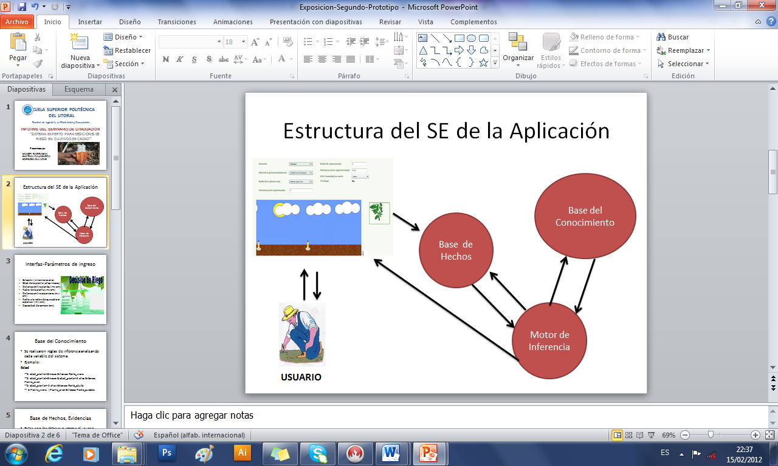
Estructura del Sistema EXPCAC

Slide 12
Contenido
Introducción.
Objetivo General.
Objetivos Específicos.
Sistema Experto.
Estructura del Sistema EXPCAC.
5.1 Herramienta de Desarrollo.
5.2 Base de Hechos.
5.3 Base de Conocimiento.
5.4 Motor de Inferencia.
5.5 Interacción Usuario – Sistema.
5.6 Pruebas y Resultados.
6. Video

Slide 13




    Herramientas de desarrollo

Slide 14
Contenido
Introducción.
Objetivo General.
Objetivos Específicos.
Sistema Experto.
Estructura del Sistema EXPCAC.
5.1 Herramienta de Desarrollo.
5.2 Base de Hechos.
5.3 Base de Conocimiento.
5.4 Motor de Inferencia.
5.5 Interacción Usuario – Sistema.
5.6 Pruebas y Resultados.
6. Video

Slide 15
    Base de Hechos
- Tipo de suelo
-Método de riego.
Constantes:

Slide 16
    Base de Hechos
Estacion
Edad de la plantación
Radio de la planta
Distancia entre plantas
Distancia entre aspersores
Radio del aspersor
Profundidad de humedad del suelo
Traslape
Plantas roceadas
VARIABLES

Slide 17
Contenido
Introducción.
Objetivo General.
Objetivos Específicos.
Sistema Experto.
Estructura del Sistema EXPCAC.
5.1 Herramienta de Desarrollo.
5.2 Base de Hechos.
5.3 Base de Conocimiento.
5.4 Motor de Inferencia.
5.5 Interacción Usuario – Sistema.
5.6 Pruebas y Resultados.
6. Video

Slide 18
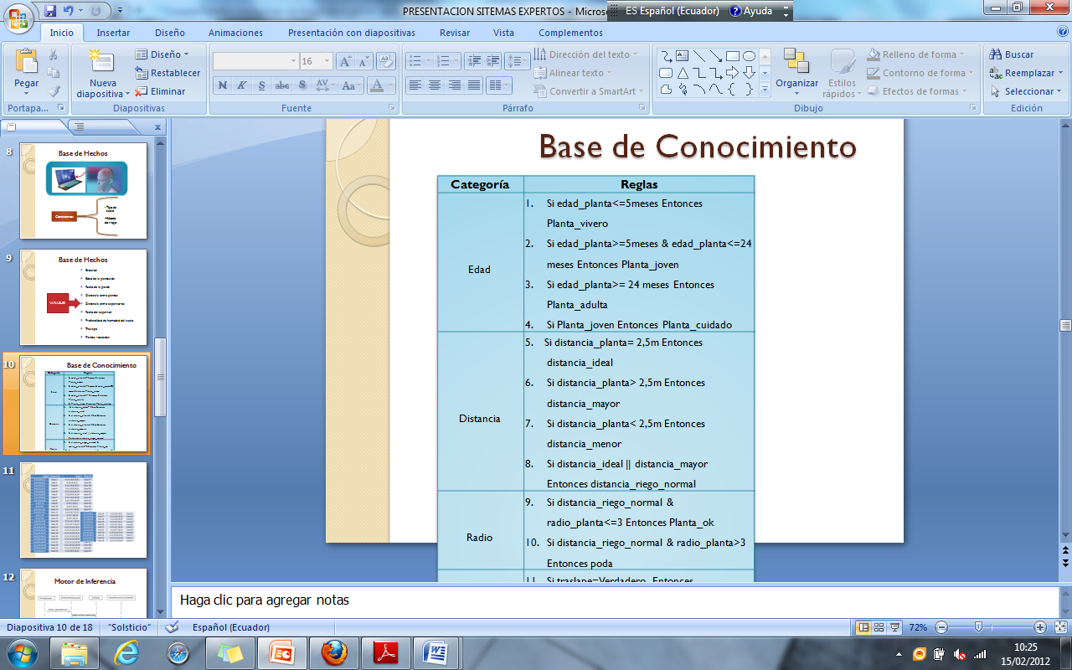
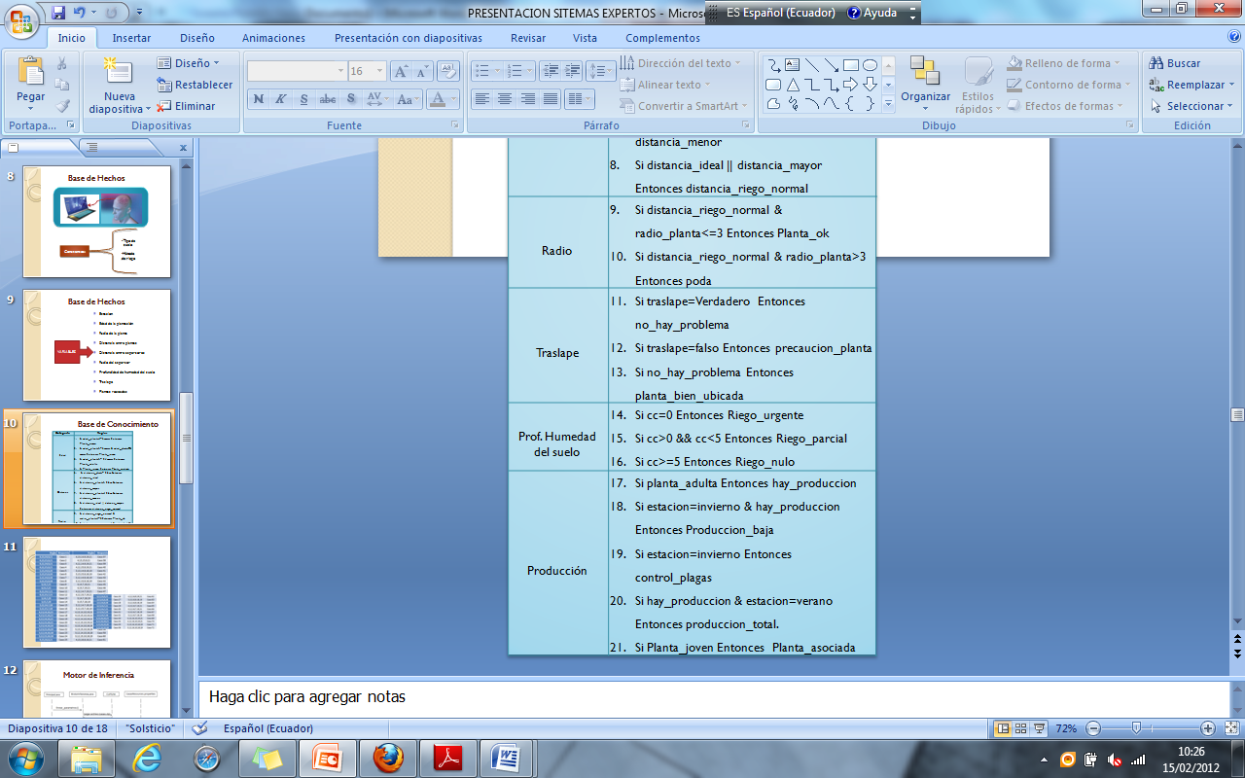
Base de Conocimiento

Slide 19
Contenido
Introducción.
Objetivo General.
Objetivos Específicos.
Sistema Experto.
Estructura del Sistema EXPCAC.
5.1 Herramienta de Desarrollo.
5.2 Base de Hechos.
5.3 Base de Conocimiento.
5.4 Motor de Inferencia.
5.5 Interacción Usuario – Sistema.
5.6 Pruebas y Resultados.
6. Video

Slide 20
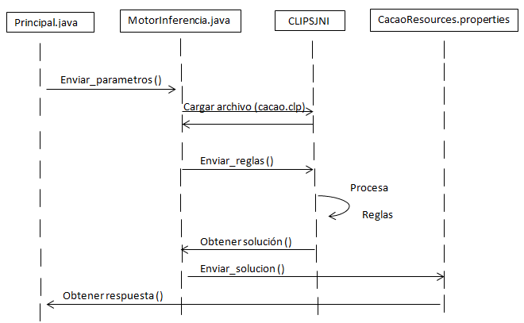
Motor de Inferencia

Slide 21
Contenido
Introducción.
Objetivo General.
Objetivos Específicos.
Sistema Experto.
Estructura del Sistema EXPCAC.
5.1 Herramienta de Desarrollo.
5.2 Base de Hechos.
5.3 Base de Conocimiento.
5.4 Motor de Inferencia.
5.5 Interacción Usuario – Sistema
5.6 Pruebas y Resultados.
6. Video

Slide 22
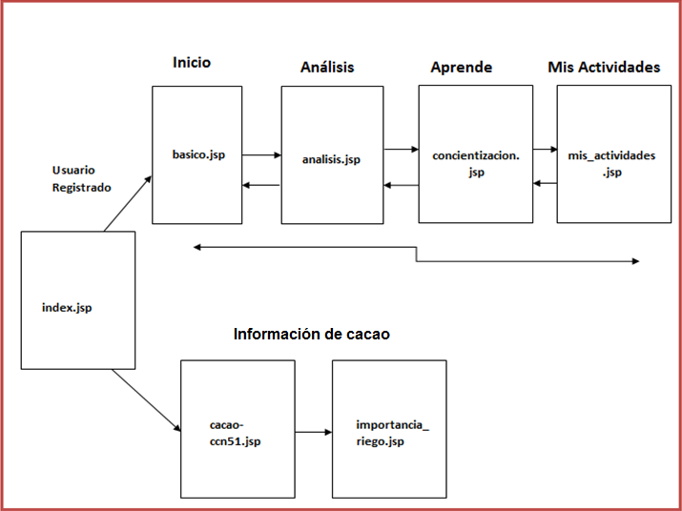
    Interacción usuario - sistema

Slide 23
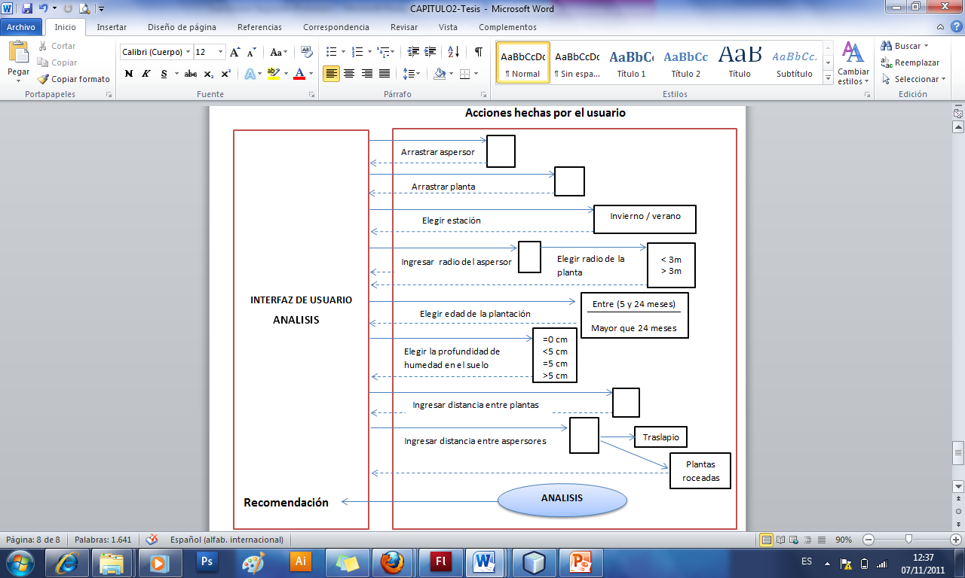
Acciones para obtener una recomendación

Slide 24
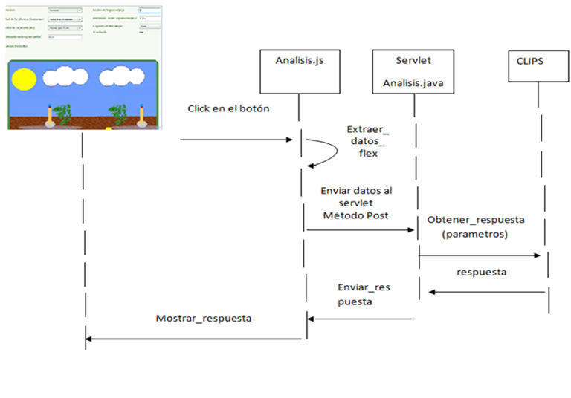
Como el sistema obtiene la recomendación

Slide 25
Contenido
Introducción.
Objetivo General.
Objetivos Específicos.
Sistema Experto.
Estructura del Sistema EXPCAC.
5.1 Herramienta de Desarrollo.
5.2 Base de Hechos.
5.3 Base de Conocimiento.
5.4 Motor de Inferencia.
5.5 Interacción Usuario – Sistema.
5.6 Pruebas y Resultados.
6. Video

Slide 26
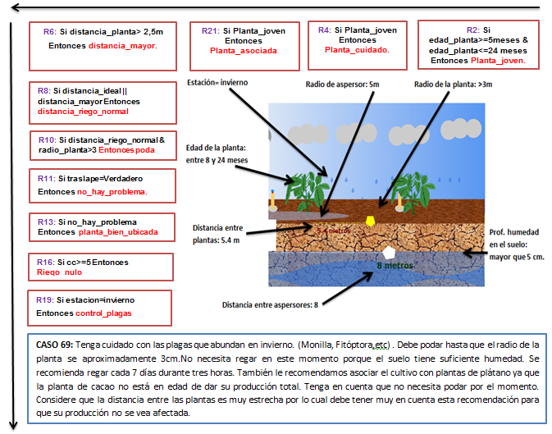
Pruebas y Resultados

Slide 27
Pruebas y Resultados
# Prueba-valor | VARIABLES
 | V1 | V2 (Meses) | V3 (m) | V4 (m) | V5 (m) | V6(m) | V7 | V8 | V9
1 | Verano | Entre 8 y 24 | < 3 | 5.5 | 2.5 | 10 | cero | si | si
2 | Inverno | Entre 8 y 24 | < 3 | 5.5 | 2.5 | 10 | cero | si | Si
3 | Invierno | Entre 8 y 24 | >3 | 5 | 5.4 | 10 | cero | no | No
4 | Invierno | Entre 8 y 24 | >3 | 5 | 5.4 | 8 | =5 | si | Si
5 | Verano | Entre 8 y 24 | >3 | 5 | 3 | 10 | <5 | no | No
6 | Verano | Mayor que 24 | >3 | 3 | 3 | 9 | >5 | no | No
7 | Verano | Mayor que 24 | <3 | 6 | 3 | 12 | cero | no | No
8 | Verano | Mayor que 24 | >3 | 6 | 2.27 | 10 | <5 | si | si
9 | Invierno | Mayor que 24 | >3 | 6 | 4.51 | 10 | =5 | si | Si
10 | Verano | Mayor que 24 | <3 | 5 | 3.2 | 10 | <5 | no | no
# Prueba | Reglas | Respuesta
1 | R2, R4, R5, R8, R9, R11, R13, R14, R21 | Caso 1
2 | R2, R4, R21, R6, R8, R9, R11, R13, R14, R19 | Caso 37
3 | R2, R4, R21, R6, R8, R10, R12, R14, R19 | Caso 55
4 | R2, R4, R21, R6, R8, R10, R11, R13, R16, R19 | Caso 69
5 | R2, R4, R21, R6, R8, R10, R12, R15 | Caso 20
6 | R3, R17, R6, R8, R10, R12, R16, R18 | Caso 36
7 | R3, R17, R6, R8, R9, R12, R14, R18 | Caso 7
8 | R3, R17, R6, R8, R10, R11, R13, R15, R20 | Caso 22
9 | R3, R17, R6, R8, R10, R11, R13, R16, R18, R19 | Caso 71
10 | R3, R17, R6, R8, R9, R12, R15 | Caso 8

Slide 28
Contenido
Introducción.
Objetivo General.
Objetivos Específicos.
Sistema Experto.
Estructura del Sistema EXPCAC.
5.1 Herramienta de Desarrollo.
5.2 Base de Hechos.
5.3 Base de Conocimiento.
5.4 Motor de Inferencia.
5.5 Interacción Usuario – Sistema.
5.6 Pruebas y Resultados.
6. Video

Slide 29

A continuación

